Slide 1

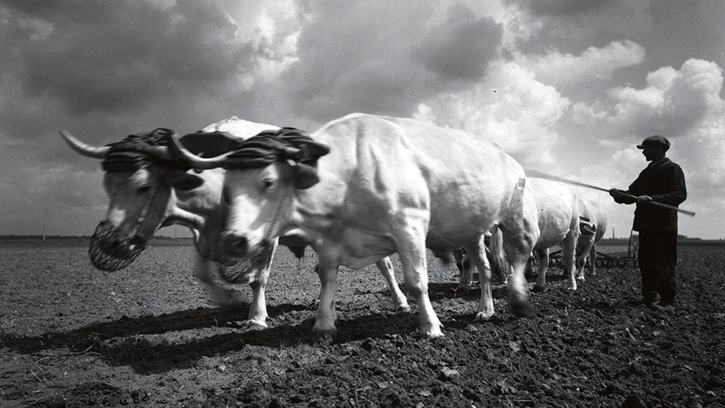
La fin de la paysannerie en France au XXe
Présenté par Sascha Deniset, Henry Letellier, Diego Taieb

Slide 2
Sommaire
Introduction
Difficultés que rencontrent les paysans au XXe siècle
L’industrie a tout mécanisé
L’impacte de la guerre de 14 et du krach boursier
Conclusion
Sources

Slide 3
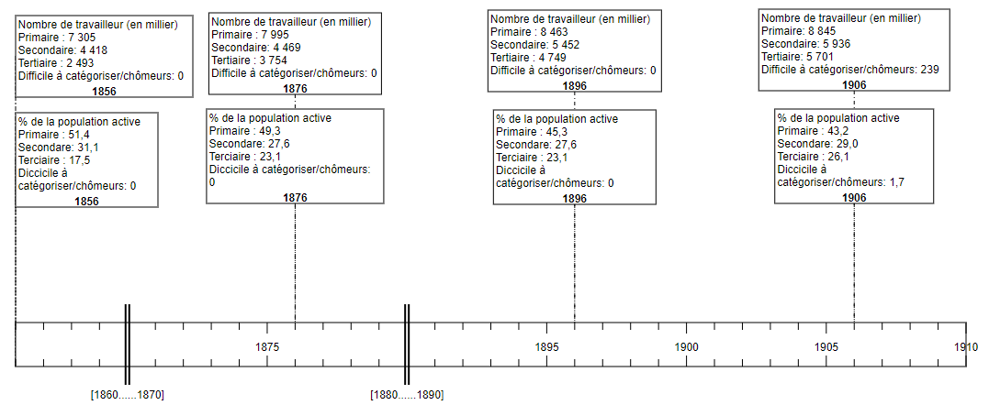
Introduction (1/5)
Bla bla bla
Bla bla
Bla bla
Bla Bla
Bla
Bla
Bla

Slide 4
Introduction (2/5)
La situation au XIXe
Bla bla
Bla bla
Bla Bla
Bla
Bla
Bla

Slide 5
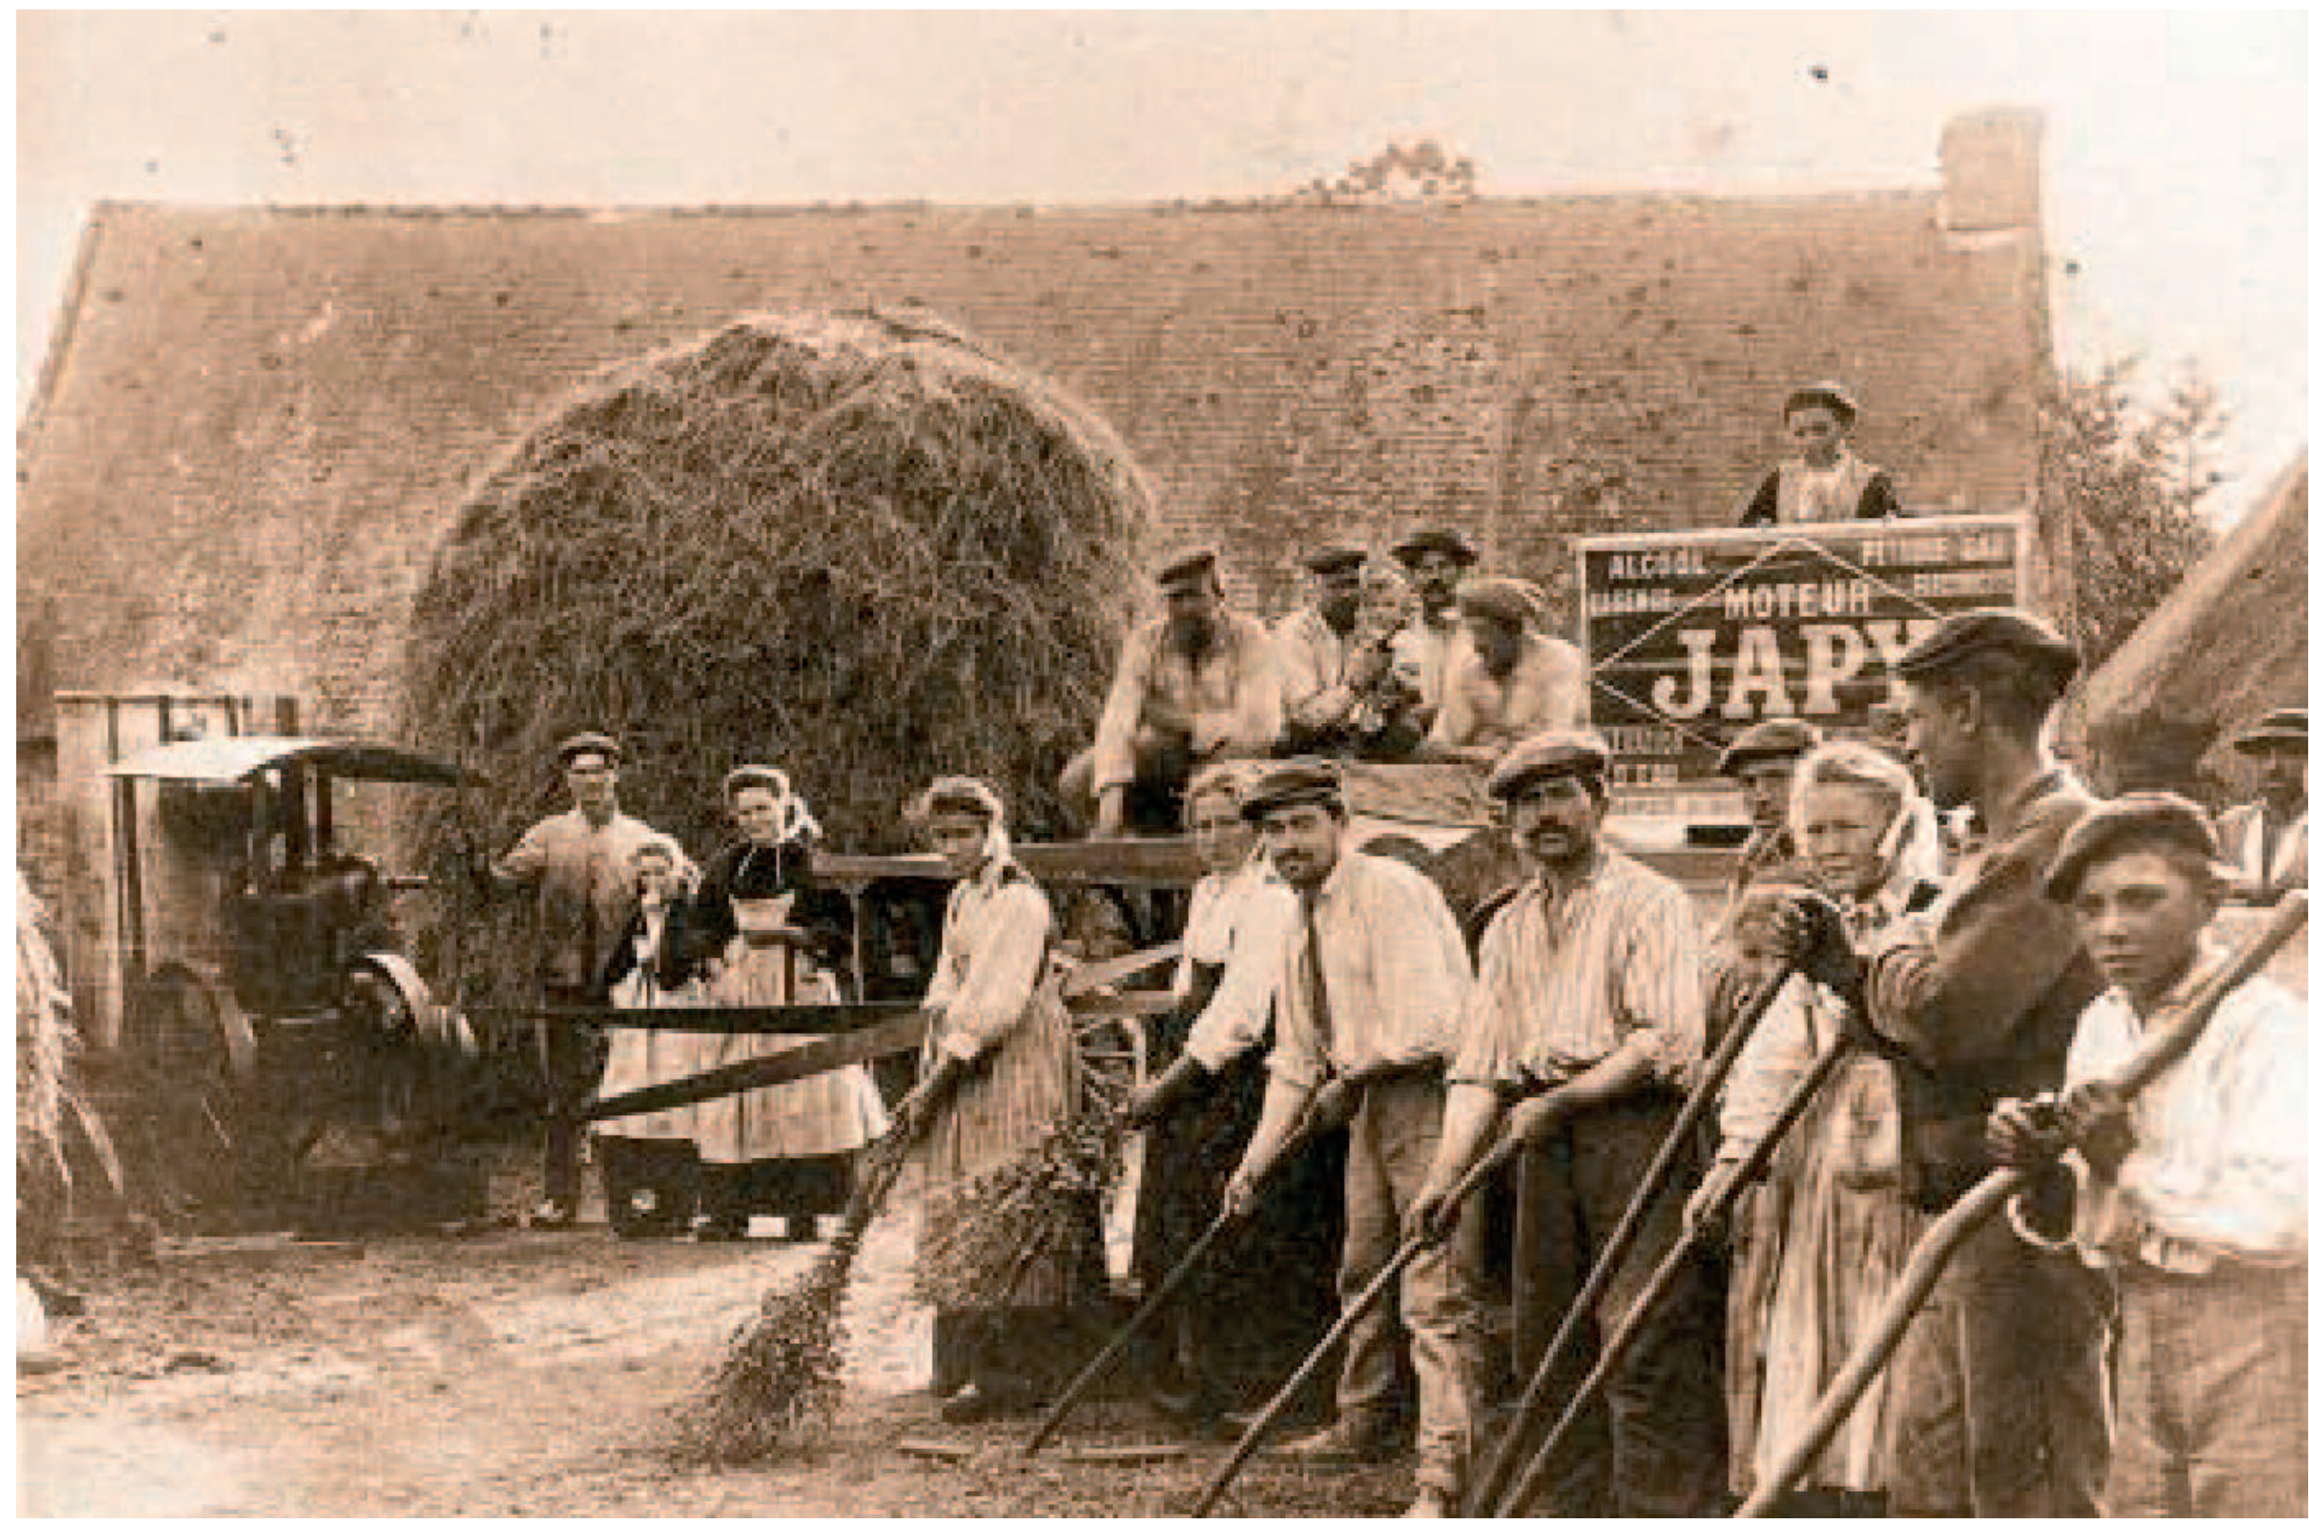
Introduction (3/5)
Situation en France très maucaise
Xxe siècle
Bla bla
…

Slide 6
Sommaire
Introduction
Des paysans en difficulté à l'aube du XXe siècle
La mécanisation du secteur agricole
La domination des villes sur les campagnes
Les espaces ruraux à l'écart des aires urbaines L’industrie a tout mécanisé
L’impacte de la guerre de 14 et du krach boursier
Conclusion
Sources

Slide 7
Sommaire
Introduction
Des paysans en difficulté à l'aube du XXe siècle
La mécanisation du secteur agricole
La domination des villes sur les campagnes
Les espaces ruraux à l'écart des aires urbaines L’industrie a tout mécanisé
L’impacte de la guerre de 14 et du krach boursier
Conclusion
Sources

Slide 8
I. Des paysans en difficulté à l’aube du XXe siècle. a. La mécanisation du secteur agricole
Situation en France très maucaise
Xxe siècle
Bla bla
…

Slide 9
Sommaire
Introduction
Des paysans en difficulté à l'aube du XXe siècle
La mécanisation du secteur agricole
La domination des villes sur les campagnes
Les espaces ruraux à l'écart des aires urbaines L’industrie a tout mécanisé
L’impacte de la guerre de 14 et du krach boursier
Conclusion
Sources

Slide 10
I. Des paysans en difficulté à l’aube du XXe siècle. b. La domination des villes sur les campagnes
Situation en France très maucaise
Xxe siècle
Bla bla
…

Slide 11
Sommaire
Introduction
Des paysans en difficulté à l'aube du XXe siècle
La mécanisation du secteur agricole
La domination des villes sur les campagnes
Les espaces ruraux à l'écart des aires urbaines L’industrie a tout mécanisé
L’impacte de la guerre de 14 et du krach boursier
Conclusion
Sources

Slide 12
I. Des paysans en difficulté à l’aube du XXe siècle. c. Les espaces ruraux à l’écart des aires urbaines
Situation en France très maucaise
Xxe siècle
Bla bla
…

Slide 13
Sommaire
Introduction
Difficultés que rencontrent les paysans au XXe siècle
L’industrie a tout mécanisé
L’impacte de la guerre de 14 et du krach boursier
Conclusion
Sources

Slide 14
L’industrie a tout mécanisé
Situation en France très maucaise
Xxe siècle
Bla bla
…

Slide 15
Sommaire
Introduction
Difficultés que rencontrent les paysans au XXe siècle
L’industrie a tout mécanisé
L’impacte de la guerre de 14 et du krach boursier
La Guerre de 14
Le krach boursier
La mécanisation tue les agriculteurs
Conclusion
Sources

Slide 16
Sommaire
Introduction
Difficultés que rencontrent les paysans au XXe siècle
L’industrie a tout mécanisé
L’impacte de la guerre de 14 et du krach boursier
La Guerre de 14 à l’après guerre (1919-1931)
Le krach boursier
La mécanisation tue les agriculteurs
Conclusion
Sources

Slide 17
III. L’impacte de la guerre de 14 et du Krach boursier a. De la guerre de 14 à l’après guerre (1919-1931) (1/2)
Guerre de 1914
Décime les paysans
Réduit la main d’œuvre dans les champs
Avant la guerre, les campagnes comptais 56% de la population
Après la guerre 42% des actif seulement
L’après guerre:
1919-1921
Production agricole: Chute de 40%
Septembre 1919
Convention d’émigration-immigration

Slide 18
III. L’impacte de la guerre de 14 et du Krach boursier a. De la guerre de 14 à l’après guerre (1919-1931) (2/2)
L’après guerre:
De 1921 à 1926
1 million d’étrangers s’installent en France
Manque de bras dans les campagnes, incompensable
1931:
Emploi dans l’agriculture: 36%
Emploi dans l’industrie: 37,5%
Importante croissance du nombre d’usines
Situation identique dans tout les pays

Slide 19
Sommaire
Introduction
Difficultés que rencontrent les paysans au XXe siècle
L’industrie a tout mécanisé
L’impacte de la guerre de 14 et du krach boursier
La Guerre de 14 à l’après guerre (1919-1931)
Le krach boursier
La mécanisation tue les agriculteurs
Conclusion
Sources

Slide 20
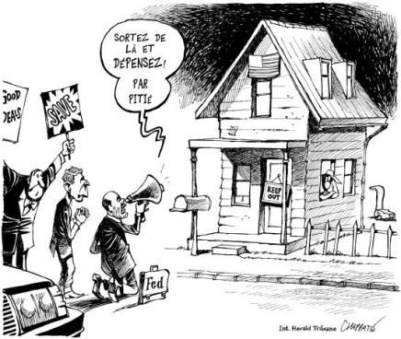
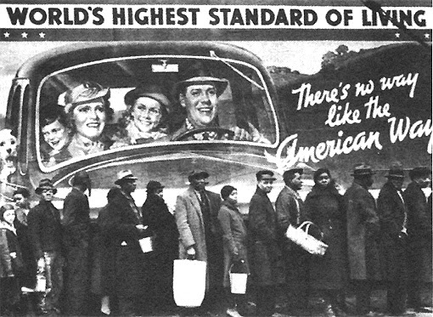
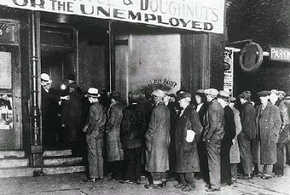
III. L’impacte de la guerre de 14 et du Krach boursier b. Le krach boursier
1929:
Exode rurale accentue crise
Baisse du pouvoir d’achat des Salariés
Surproduction agricole
Baisse du prix des denrées (jusqu’à 2/3 du prix inital)
Fin 1930:
Prix du blé au plus bas
Agriculteurs travaillent à perte
Impossibilité d’exporter l’excès de blé
Conférence nationale d’août 1930
Avantages sociaux bénéficiables en ville renforce l’exode.

Slide 21
Sommaire
Introduction
Difficultés que rencontrent les paysans au XXe siècle
L’industrie a tout mécanisé
L’impacte de la guerre de 14 et du krach boursier
La Guerre de 14 à l’après guerre (1919-1931)
Le krach boursier
La mécanisation tue les agriculteurs
Conclusion
Sources

Slide 22
III. L’impacte de la guerre de 14 et du Krach boursier c. La mécanisation tue les agriculteurs

Slide 23
Sommaire
Introduction
Difficultés que rencontrent les paysans au XXe siècle
L’industrie a tout mécanisé
L’impacte de la guerre de 14 et du krach boursier
Conclusion
Sources

Slide 24
Conclusion
Conclusion
Bla bla blas
Bla bla
…

Slide 25
Sommaire
Introduction
Difficultés que rencontrent les paysans au XXe siècle
L’industrie a tout mécanisé
L’impacte de la guerre de 14 et du krach boursier
La Guerre de 14
Le krach boursier
La mécanisation tue les agriculteurs
Conclusion
Sources

Slide 26
Source
Monde diplomatique: https://www.monde-diplomatique.fr/publications/manuel_d_histoire_critique/a53168
Wikipédia - Krach boursier: https://fr.wikipedia.org/wiki/Krach_de_1929
Fichier chronologiques: https://github.com/HenraL/la_fin_de_la_paysanerie_en_france

